Slide 1
Predmetová komisia anglického jazyka

Slide 2
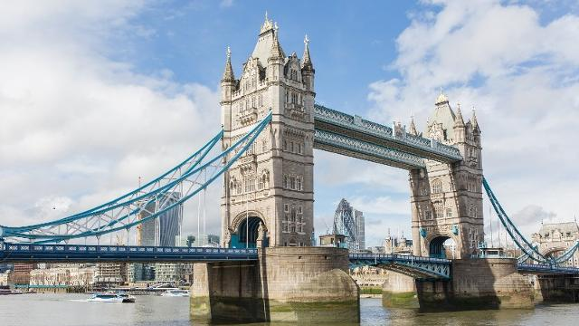
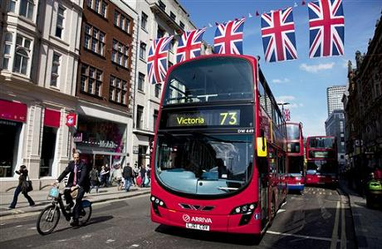
Predmety spadajúce do kompetencie PK ANJ
anglický jazyk a jazyková odborná príprava (študijný odbor 6317 obchodná akadémia, 6317 obchodná akadémia – systém duálneho vzdelávania),
anglický jazyk (gramatika, slovná zásoba, konverzácie a projekty (študijný odbor 6317 M 74 obchodná akadémia – bilingválne štúdium)

Slide 3
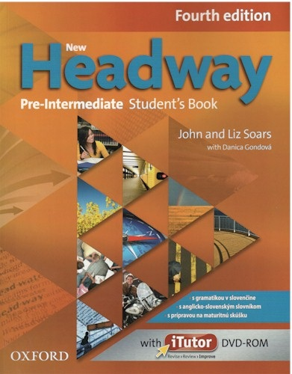
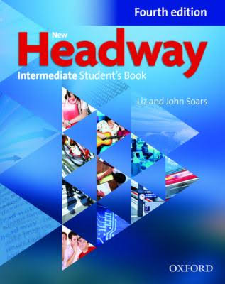
Študijné odbory: 6317 obchodná akadémia a obchodná akadémia - systém duálneho vzdelávania
Anglický jazyk sa vyučuje od 1. po 4. ročník v hodinovej dotácii 3 hodiny týždenne
Učebnice, ktoré momentálne používame sú: Headway Pre-Intermediate (1. a 2. ročník) a Headway Intermediate (3. a 4. ročník)
Na hodinách využívame rôzne doplnkové materiály: časopisy, knihy, videá, obrazové schémy a pod.

Slide 4
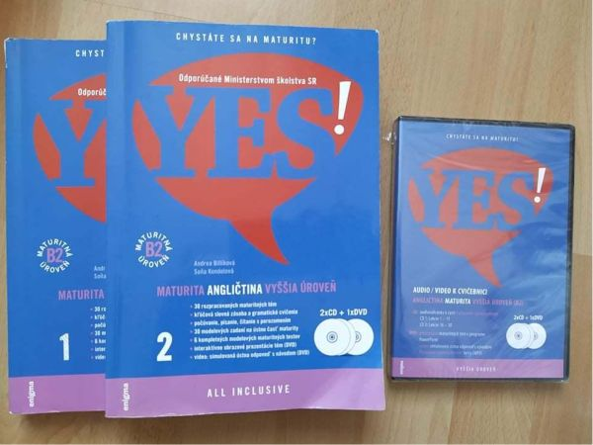
Jazyková odborná príprava v anglickom jazyku sa vyučuje v 1. – 4. ročníku a je zameraná na rozvoj odborných komunikačných zručností. Na týchto hodinách využívame učebnicu YES úroveň B2 a rôzne doplnkové materiály.

Slide 5
Maturitné skúšky z anglického jazyka
Maturitnú skúšku z anglického jazyka (písomnú aj ústnu časť) vykonávajú študenti týchto odborov povinne na úrovni B1.
Žiaci sa môžu dobrovoľne prihlásiť aj na vyššiu úroveň maturitnej skúšky - B2 (napr. v prípade prijímacieho konania na VŠ).
Príklady maturitných testov nájdete na stránke: www.nucem.sk v časti maturita.

Slide 6
Študijný odbor 6317 M 74 obchodná akadémia – bilingválne štúdium (slovensko – anglické)
Anglický jazyk je pre študentov tohto odboru každodennou súčasťou ich života, a preto je predpoklad, že uchádzači o toto štúdium majú veľmi pozitívny vzťah k anglickému jazyku a sú ochotní na sebe pracovať, ďalej sa v tomto jazyku rozvíjať a postupne sa naučiť myslieť v anglickom jazyku.
Predmet anglický jazyk je v 1. ročníku štúdia dotovaný počtom 20 hodín týždenne. Tieto hodiny sú rozdelené na anglickú gramatiku (10 hodín), konverzácie v anglickom jazyku s americkým lektorom (5 hodín), slovná zásoba (3 hodiny) a projekty (2 hodiny).
V 1. ročníku používame učebnice Headway Pre-Intermediate, Headway Intermediate a English Vocabulary in Use.
1. ročník slúži na vyrovnanie rozdielov v úrovni ovládania jazyka medzi jednotlivými študentmi.

Slide 7
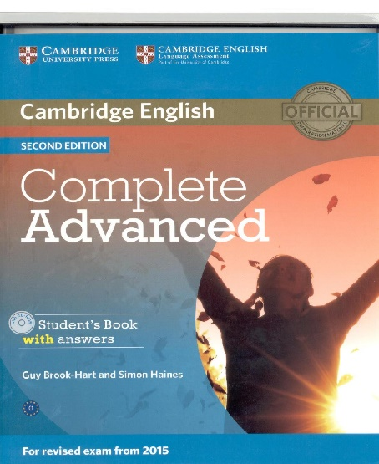
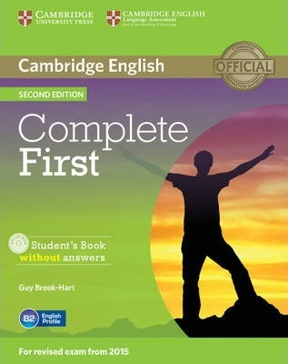
Študijný odbor 6317 M 74 obchodná akadémia – bilingválne štúdium (slovensko – anglické)
Anglický jazyk - 2. – 3. ročník majú hodinovú dotáciu 4 hodiny týždenne. 1 hodina je podľa možností školy s americkým lektorom.
Počas tohto obdobia používame učebnicu Complete First a rôzne doplnkové materiály.
4. – 5. ročník používa učebnicu Complete Advanced a hodinová dotácia anglického jazyka sú 4 hodiny týždenne.
V 5. ročníku majú žiaci ešte navyše 2 hodiny konverzácií s anglickým lektorom týždenne

Slide 8
Maturitné skúšky z anglického jazyka
Maturitnú skúšku z anglického jazyka (písomnú aj ústnu časť) vykonávajú študenti bilingválneho odboru povinne na úrovni C1.
Príklady maturitných testov nájdete na stránke: www.nucem.sk v časti Maturita.

Slide 9
Štátna jazyková skúška z anglického jazyka
V spolupráci so Štátnou jazykovou školou môžu študenti v 5. ročníku štúdia vykonať základnú (úroveň B2) alebo všeobecnú (úroveň C1) štátnu skúšku z anglického jazyka za zvýhodnený poplatok.

Slide 10
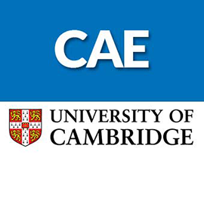
Jazykový certifikát CAE
V spolupráci s Ústavom celoživotného vzdelávania, ktorý pôsobí pri Žilinskej univerzite v Žiline môžu študenti 5. ročníka vykonať jazykovú skúšku a získať jazykový certifikát Cambridge Advanced English.
Bližšie informácie o jazykových certifikátoch a skúškach nájdete na: www.ucv.uniza.sk

Slide 11
Aktivity predmetovej komisie anglického jazyka
Predmetová komisia organizuje množstvo iných aktivít:
Súťaže: Olympiáda v anglickom jazyku, General knowledge quiz, Shakespeare´s days, Medzinárodný deň jazykov a pod.
Poznávacie zájazdy: Veľká Británia
Projektová činnosť: odborná prax študentov v anglicky hovoriacich krajinách, účasť našich učiteľov na rôznych odborných školeniach v zahraničí a pod.
Všetky činnosti a aktivity predmetovej komisie anglického jazyka si môžete pozrieť na našej webovej stránke www.oavoza.sk

